Slide 1


Representation learning of knowledge graphs with hierarchical types
2016-ICJAI

Slide 2
目 录
1
背景
2
相关工作
Contents
3
方法
4
实验
5
总结

Slide 3
背景
任务：
本文面向知识图谱的表示学习任务，提出融入实体类型信息辅助知识图谱的表示学习。
问题及解决方法：
目前的大多数方法专注于利用知识图谱中三元组结构的表示学习，而忽略了融入实体类型的信息。
对于实体而言，不同的类型含义应该具有不同的表示。
本文从Freebase中获取实体的类型信息，并将其层次化表示，并设计了两种编码方式，对于不同的关系通过参数调整获得对应的实体表示。

Slide 4


相关工作
Semantically smooth knowledge graph embedding（SSE2015）
语义平滑嵌入（SSE），它要求相同类型的实体在嵌入空间中保持彼此接近
SSE采用两种流形学习算法，即拉普拉斯特征映射和局部线性嵌入来模拟这种平滑假设
拉普拉斯特征映射:
局部线性嵌入:
Notes:
拉普拉斯特征映射:
要求一个实体与同一类别的其他实体靠近，给出一个平滑的度量 式子
其中ei和ej分别是实体ei和ej的向量嵌入; 如果两个实体属于同一类别，则w1 ij = 1，否则w1 ij = 0。 通过最小化R1，每当w1 ij = 1，我们期望ei和ej之间的距离很小。
局部线性嵌入:
代表实体作为其最近邻居的线性组合，即同一类别内的实体。 平滑度量定义为 式子
其中INei是包含实体ei的最近邻居的集合;
w2 ij = 1，如果ej 属于 INei ;否则 w2 ij = 0
通过最小化R2，我们期望每个实体从其最近的邻居线性重建，误差较小。 然后将R1和R2作为正则化术语合并以约束嵌入任务.
SSE在KG嵌入和下游任务中都比直接的方法表现得更好。
SSE主要局限是假设实体的语义类别不是层次结构的，每个实体只属于一个类别。 在典型的现实世界中，这显然不是这种情况。

Slide 5
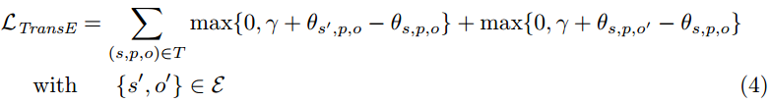
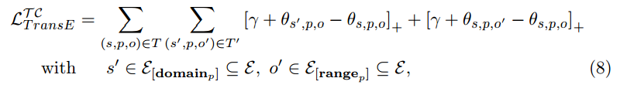
相关工作
Type-constrained representation learning in knowledge graphs（2015）
三元组（s，p，o）中的置信度θ：
训练目标:
加了类型约束后的训练目标:
Notes:
（s，p，o）将表示一个具有主体实体s，对象实体o和谓词关系类型p的三元组，其中实体s和o表示KG中由谓词关系类型p链接的节点。 实体属于数据中所有观察实体E的集合。 （其实就是头实体，关系，尾实体，叫法不一样）
----------------------
在TransE的情况下，翻译功能通过简单地将主体的潜在向量表示和谓词关系类型rp相加来定义。 平移和对象嵌入的相似性通过L1或L2距离来测量。
TransE的三个（s，p，o）中的置信度θs，p，o由下式导出 式子3，δ是对象实体的L1或L2距离
--------------------
rdfs：domain和rdfs：range 含义：
KGs中的实体被分配到一个或多个预定义的类（或类型），这些类被组织在一个分层的本体中。
概念rdfs：domain和rdfs：range。domain 覆盖了RDF-Triple中的主体实体类和对象实体类的范围，这些概念用于通过定义它们应该关联的实体的类或类型来表示关系类型的类型约束 。
这可以被解释为一个关系语义的明确定义，例如通过定义关系类型marriedTo应该只关联类Person的实例。
-----------------
式子8与方程式4不同的是，我们通过s∈E[domainp]∈E强制实体只通过属于该域的实体的子集和通过o'∈E[rangep]⊆E被破坏， 损坏的对象实体从属于谓词关系类型p的范围的实体的子集中采样。
----------------
该方法的问题：
[Krompaßet al。，2015]认为实体类型是KGs潜在变量模型的硬约束。 然而，类型信息没有明确地编码成KG表示，其方法没有考虑实体类型的层次结构。 而且，严格的约束可能存在类型信息中的噪音和不完整性问题，这在现实世界中是很常见的。

Slide 6
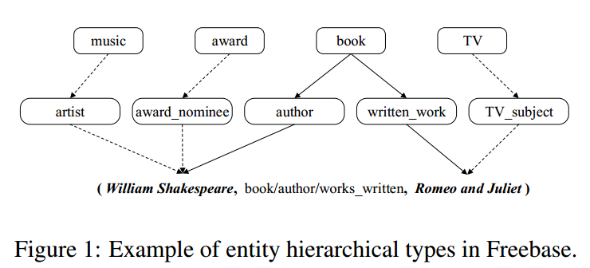

方法
图1 是分层类型结构的一个简单例子。
Notes:
首先介绍Hierarchical Type Structure 分层类型结构
分层类型信息蕴含着实体在不同场景中可能扮演的不同角色，对于知识图中的表示学习具有重要意义。
这些类型通常是由层次结构构成的，不同粒度的语义概念被认为是不同层次的子类型。 大多数实体具有多个分层类型。
以k层为例，c（i）是c的第i个子类型。 我们认为最精确的子类型是第一层，最普通的子类型是最后一层，而每个子类型c
（i）只有一个父类型的子类型c（i + 1）。 通过分层结构的自下而上路径，可以得到分层类型的表示为c = {c（1），c（2），...，c（k）}。

Slide 7
方法
整体架构
能量函数定义：
为实现不同类型实体的多重表示，本文提出TKRL模型。
每个类型c设置投影矩阵，然后在特定类型的投影下表示h和t，也就是说，头部和尾部应该属于这个关系。
Notes:
TransE在建模N对1，1对N和N对N关系时存在问题，因为每个实体在每个场景中只有一个表示。 例如，威廉·莎士比亚（William Shakespeare）具有多种类型（例如书/作者，奖/提名者和音乐/艺术家），并在不同类型下显示不同的属性。 我们认为，不同场景下的每一个实体，从各个角度反思自身，应该有不同的表征。
Mc：层次结构构成的类型特定的投影矩阵
Crh ,Crt：特定类型
Mrh和Mrt是h和t的不同投影矩阵

Slide 8
方法
分层类型编码器
通用编码器：
实体e的投影矩阵是所有类型矩阵的加权和。
通过一般类型的编码器，实体e的投影矩阵在不同场景下都是相同的。
实体应该有不同的表征，以强调不同场景下更重要的属性。
Notes:
我们提出了一种通用形式的编码器 。
其中n是实体e所具有的类型的数量，ci是e所属的第i类型，Mci是ci的投影矩阵，并且αi表示ci的对应权重。 这些权重可以根据ci对类型频率等统计特征所测量的影响来设定。
通过一般类型的编码器，实体e的投影矩阵在不同场景下都是相同的.实体应该有不同的表征，以强调不同场景下更重要的属性。

Slide 9

方法
分层类型编码器
特定三元组（h，r，t）中的投影矩阵 ：
KGs中关系特定类型信息提供了一个实体可能属于一个特定关系的类型，可能有助于多个实体表示。
上式正利用该信息。
------ 可由两种编码器构成
Notes:
Crh表示关系特定类型信息给出的关于r的头部类型集合。
在尾部位置的实体的投影矩阵Mrt将具有与在头部中的实体相同的形式。
Mc是c类型的投影矩阵，可由两种编码器构成。

Slide 10



方法
递归层次编码器RHE
Mc投影矩阵 ：
加权层次编码器WHE
Mc投影矩阵 ：
比例下降的加权策略 ：
Notes:
递归层次编码器RHE
为了进一步改进投影矩阵Mc的表示，挖掘位于层次结构中的潜在信息，提出了递归层次编码器（RHE）
层次中的每个子类型（即层）被表示为具有不同粒度的投影矩阵。 在投影过程中，实体（例如威廉莎士比亚）将首先映射到更一般的子类型空间（例如书），然后被顺序映射到更精确的子类型空间（例如书/作者）。
式子5：其中m是分层结构中类型c的层数，而Mci表示第i个子类型ci的投影矩阵。
-------------------
加权层次编码器WHE
RHE提出了一种构建分层型投影矩阵的递归方法。 但当映射实体时，分层结构中的不同粒度的子类型可能会有所不同。 在这种情况下，我们提出加权层次编码器（WHE）来考虑层次结构中的权重。 在WHE中，子类型也被表示为投影矩阵。 然而，我们不用递归操作来编码不同粒度的子类型，而是用不同权重的投影矩阵来表示分层类型矩阵
式子6：其中m是分层结构中的层数，Mci是ci的投影矩阵，βi是ci的相应权重
式子7：本文在ci和ci+1之间设计一个比例下降的加权策略，这个策略表明，更精确的子类型ci越大，βi的权重越大，因此ci对Mc的影响就越大 .

Slide 11
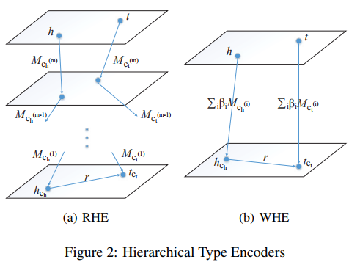
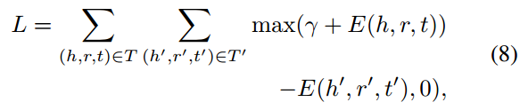
方法
训练目标：

Slide 12

方法
类型信息作为约束
训练约束
提出Soft Type Constraint（STC）的负抽样方法
评估约束
头尾实体应该遵循关系特定类型信息提供的类型约束
简单地删除不符合评估类型限制的候选人
Notes:
我们使用分层类型编码器来构建类型特定的投影矩阵，以将实体映射到不同场景下的不同语义向量空间。
此外，我们可以使用类型信息不仅作为投影矩阵，而且还可以借助关系特定类型信息作为约束条件。 我们提出了两种使用类型信息作为训练和评估约束的方法
1、训练约束：
在训练中，我们以相等的概率从E中的所有实体中选择负实体样本。 在这种情况下，共享相同类型的实体趋向于聚类并且具有相似的表示，这实际上成为实体预测中的主要错误原因。
为了解决这个问题，我们提出了一种名为Soft Type Constraint（STC）的负抽样方法。 STC提高了选择具有由关系特定类型信息所约束的相同类型的实体的可能性，从而扩大了相似实体之间的距离。
我们使用软约束来选择相同类型的实体的概率如下，而不是像[Krompaßetal。，2015]那样设置硬约束，而这可能会干扰类似实体的聚类。
式子10
在这个三元组中，c是e的三元组类型，是所有实体都具有类型c的实体集合，| Ec | 成为Ec的实体数量。 k是超参数，较小的k表示较软的类型约束。 这说明在Ec中选择实体的概率比 选择不在Ec中的实体的概率 大k倍。 在STC负面抽样的情况下，我们可以平衡同类型实体之间的多样性和相似性，以获得更好的性能。
---------------------------
评估约束
除了训练中的类型约束之外，我们还可以利用这些信息作为评估中的类型约束（TCE）。 头尾实体应该遵循关系特定类型信息提供的类型约束，这是很直观的。 我们
可以简单地删除不符合评估类型限制的候选人。 然而，由于类型约束可能是不完整的，甚至是错误的，导致TCE的性能主要基于关系特定类型信息的正确性和完整性，可能导致预测漏洞。

Slide 13
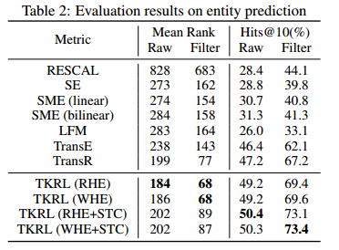
实验
Entity Prediction
Both RHE and WHE significantly outperform all baselines in mean rank and Hits@10.

Slide 14
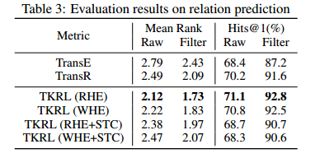
实验
Relation Prediction
Both RHE and WHE significantly outperform TransE and TransR in mean rank and Hits@10
RHE achieves the best performance.

Slide 15
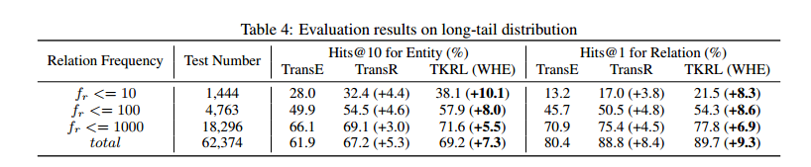
实验
Knowledge Graph Completion with Long Tail
（1）即使没有STC，WHE一致地优于TransE和TransR。
（2）TKRL优于TransR，特别是在低频关系方面。
Notes:
真实KGs的代表性学习受长尾分布的影响。
我们构造了FB15K +，它包含了几乎所有FB15K中的实体之间的关系以及相应的三元组，以模拟现实世界中的分布。
从表4我们可以观察到：
（1）即使没有STC，WHE在所有条件下均显着且一致地优于TransE和TransR。
（2）WHR实体和关系预测相对于TransR实现了5.8％和4.5％的改善，而fr <= 10，而所有三元组改进了2.0％和0.9％。 这表明，TKRL优于TransR，特别是在低频关系方面，因此在对现实世界分布的KG进行建模时更具有鲁棒性。

Slide 16
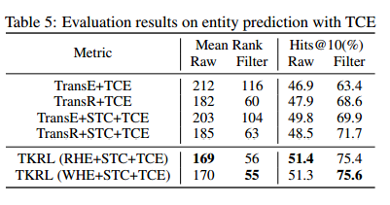
实验
Type Constraints in Evaluation
TCE表现良好。
TKRL模型优于所有对比模型。
Notes:
在关系特定类型信息比较完备的前提下，训练中的类型约束被证明是有效的，而评估类型约束（TCE）可以用来在实体预测中取得更好的性能。 为了公平的比较，我们在STC和TCE的帮助下实施基线。 表5中的结果表明：（1）所有模型与TCE相比，TCE均有较好的表现，与表2所示的无TCE的相应结果相比，与STC结合的改善更为显着。 这是因为TCE删除了不符合类型限制的候选人，而STC则加强了类似实体之间的差异。 （2）与具有STC的增强版本相比，TKRL模型的性能优于所有基线，这意味着分层型编码器的重要性。

Slide 17
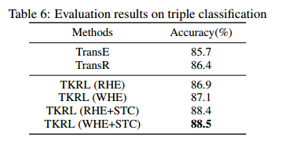
实验
Triple Classification
TCE（WHE+STC）效果最好。
STC提高了RHE和WHE的性能。
Notes:
（1）TKRL模型表现优于所有基线，WHE + STC模型表现最好，证实了TKRL在三重分类中优于基线的优势。 （2）STC提高了RHE和WHE的性能，表明增加相同类型实体之间的差异性对三元组分类有重要意义。

Slide 18
总结
TKRL模型。类型信息由两个分层型编码器构成。类型信息也被认为是训练和评估的约束条件。
实验结果表明，类型信息在两个任务中都是重要的，特别是长尾分布，而TKRL模型能够将分层类型信息编码为KG表示。
未来：
（1）图像和文本形式的信息丰富，可以整合到我们的模型中。
（2）可以引入更多分层类型的结构，而分层类型编码器可以用更复杂的分层结构算法进一步改进。
Notes:
在本文中，我们提出具有分层类型的知识图表示的TKRL模型。我们认为类型信息是实体的投影矩阵，由两个分层型编码器构成。而且，类型信息也被认为是训练和评估的约束条件。
在实验中，我们评估我们的模型在两个任务，包括知识图完成和三元组分类。实验结果表明，类型信息在两个任务中都是重要的，特别是长尾分布，而TKRL模型能够将分层类型信息编码为KG表示。
未来我们将探索以下研究方向：
（1）TKRL模型只将类型信息视为KGs的表征学习，而图像和文本形式的信息丰富，可以整合到我们的模型中。我们将在未来探索这些丰富信息的优势。
（2）可以引入更多分层类型的结构，例如维基百科分类来引入更深层次的信息，而分层类型编码器可以用更复杂的分层结构算法进一步改进。

Slide 19
Thanks!

